Slide 1
PARA NORGINE · AI STRATEGY & INNOVATION
AI en Pharma
AI ×
Norgine
para Norgine
5 casos de uso · ROI inmediato · Ventaja competitiva
Norgine
GI & Rare Disease · Europa · CMO Network
March 2026

Slide 2



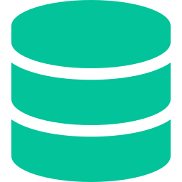
RESUMEN
Los 4 proyectos de IA con mayor ROI para Norgine
01
02
03
04
Impacto combinado
ROI medible en semanas, no en años
AI Manufacturing Intelligence
Predictive Supply Chain
Rare Disease Patient Discovery
Drug Lifecycle Analytics
Ventaja competitiva sostenible en pharma EU
Reducción de costes operativos directos
Predicción de fallos de lote, predictive maintenance y batch scheduling. Ahorro €200k–2M€ por lote y 10–20% más capacidad productiva.
Demand forecasting con datos reales de mercado. Reduce sobrestock, riesgo de expiración y retrasos en API supply chain.
Modelos EHR + genética identifican pacientes no diagnosticados. Mayor penetración del portfolio de rare disease.
Plataforma estratégica: datos clínicos, regulatorios y comerciales. Predicción de ingresos y nuevas indicaciones.
Mejora de outcomes para pacientes
Norgine como referente de IA en pharma EU
ROI inmediato
Eficiencia ops
Impacto clínico
Estrategia
Norgine · AI Strategy & Innovation · March 2026

